Slide 1
Красивая абстракция в Photoshop

Slide 2
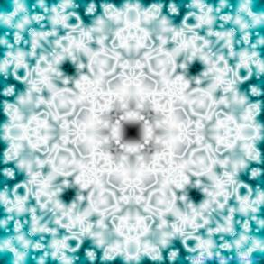
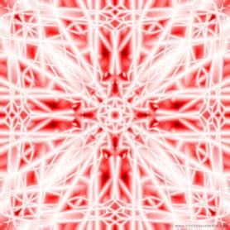
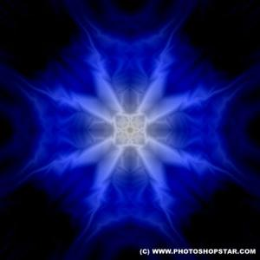
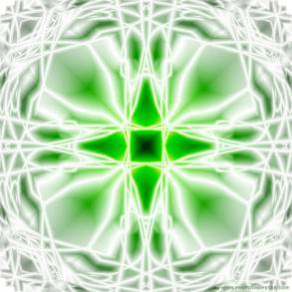
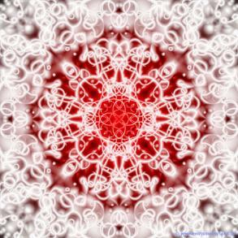

Slide 3
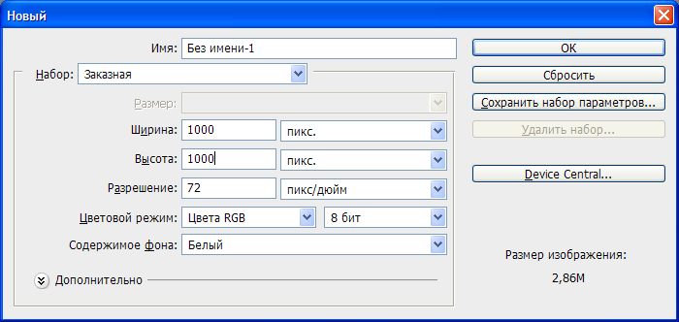
Шаг 1.Создайте новый документ 1000 × 1000 пикселей с белым фоном. Это очень важно для этого урока, чтобы документ имел такую ширину и высоту.

Slide 4
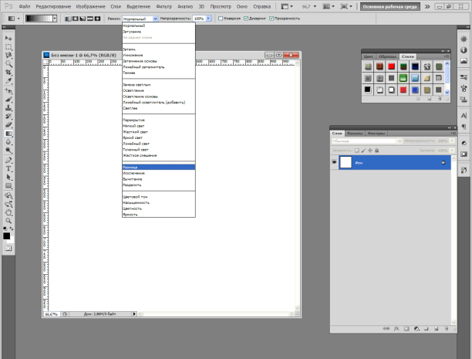
Шаг 2. Затем с помощью инструмента Градиент выберите черно-белый линейный градиент (набор Металлик) и выставьте режим разница, залейте наш холст этим градиентом несколько раз.

Slide 5
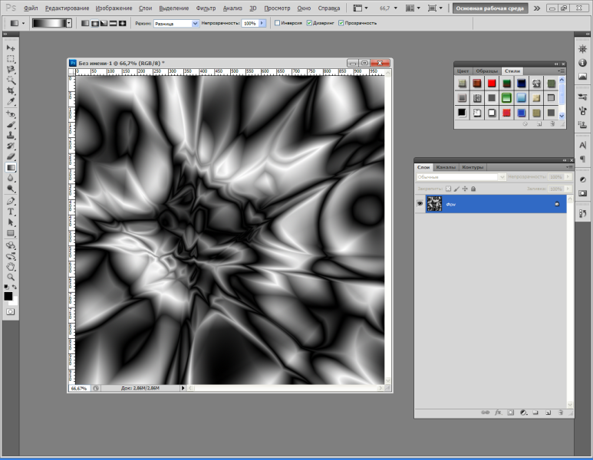

Slide 6
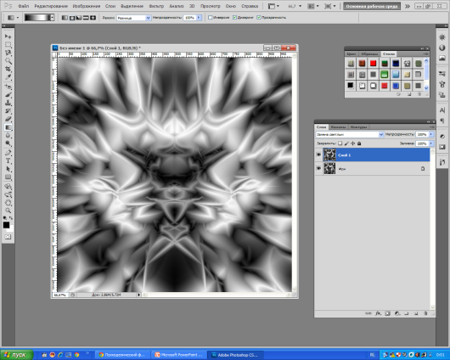
Шаг 3.Теперь применим метод преобразования для создания формы абстракции. Дублируйте этот слой с помощью Ctrl + J, после чего переверните его по горизонтали с помощью команды Редактирование – трансформирование - отразить холст по горизонтали и измените режим слоя на Замена светлым.

Slide 7
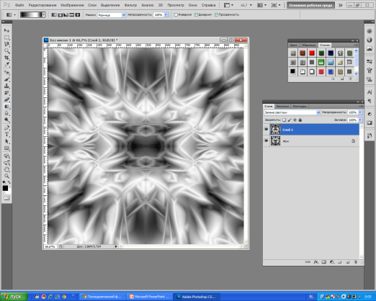
Шаг 4.Перейдем в Слои - объеденить слои, чтобы объединить оба слоя в один. После того как слои будут объединены, снова дублируйте слой Ctrl + J. Установите режим слоя "замена светлым" на этот слой, и переверните его по вертикали.

Slide 8
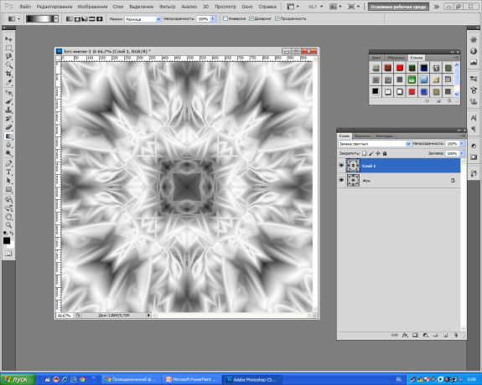
Шаг 5.Слейте оба слоя в одном (Ctrl + E) и дублируйте слой еще раз (Ctrl+J). Скопированный слой, поверните на 90 градусов по часовой, измените режим слоя (замена светлым).

Slide 9
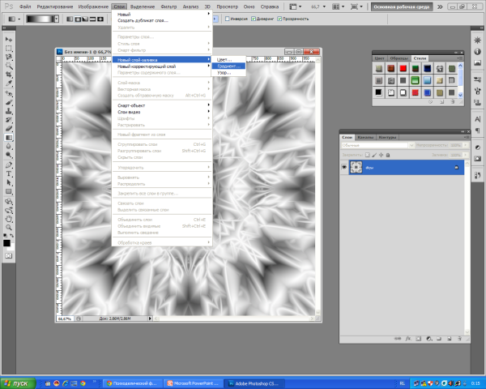
Шаг 6. Добавляем цвет к абстракции. Выберите Слои - Новый слой-заливка - Градиент и нажмите кнопку да. Используйте те цвета, которые вам нравятся, и не забудьте изменить стиль градиента на радиальный.

Slide 10
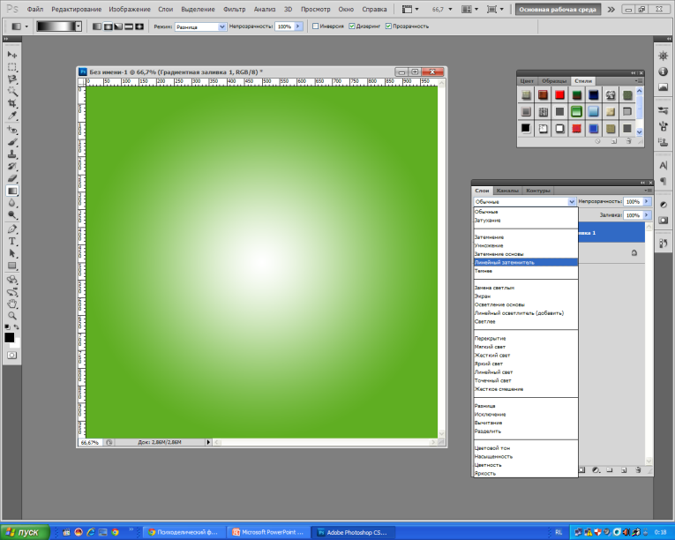

Slide 11
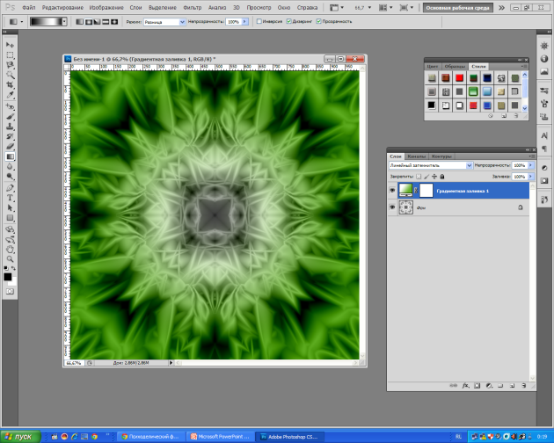
Шаг 7.Измените режим смешивания на Линейный затемнитель для слоя с градиентом.

Slide 12
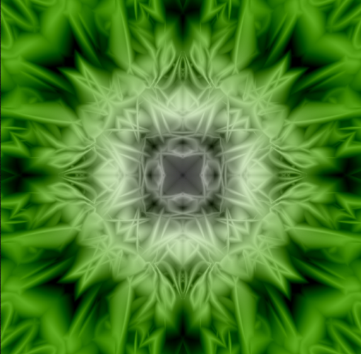
Финальное изображение

